Slide 1
openEuler内核编程
6-3：内核实时性和时延
中国科学院软件研究所
2021年1月13日 Wednesday

Slide 2
大纲
实时系统的定义及相关概念
非抢占式调度和抢占式调度

Slide 3
实时系统定义
实时系统(RTOS)指系统的计算正确性不仅取决于计算的逻辑正确性，还取决于产生结果的时间。如果未满足系统的时间约束，则认为系统失效。

Slide 4

实时系统的要求
确定性：实时系统应该具备在事先定义的时间范围内识别和处理系统所需要的大量数据。
实时性：如果有一个任务需要执行，实时操作系统会马上（在较短时间内）执行该任务，不会有较长的延时。这种特性保证了各个任务的及时执行。
设计实时系统的首要目标是保证任务在特定时间内完成。

Slide 5
Windows是不是实时操作系统？
一个实时操作系统面对变化的负载（从最小到最坏的情况）时必须确定性地保证满足时间要求。请注意，必须要满足确定性，而不是要求速度足够快！
例如，当某些后台任务正在运行时，有时候响应会变得非常漫长，以至于某一个简单的读取文件的任务会长时间无响应，甚至直接挂死。这是一个基本的问题：并不是Windows不够快或效率不够高，而是因为它不能提供确定性
Windows不是一个实时操作系统。

Slide 6
实时系统分类
硬实时系统
硬实时系统使所有任务在确定的时间内完成。
软实时系统
让绝大多数任务在确定的时间内完成

Slide 7
实时系统分类
硬实时系统
在航空航天、军事、核工业等一些关键领域中，应用时间需求应能够得到完全满足，否则就造成如飞机失事等重大地安全事故，造成重大生命财产损失和生态破坏。
核心技术：任务调度。

Slide 8




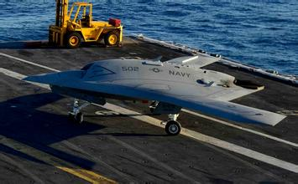
实时系统分类
硬实时系统
VxWorks：Wind River System公司开发
Partners：NASA JPL、ESA、Boeing、Northrop Grumman、SpaceX ……
Solutions：好奇号火星车、波音787、FA-18战斗机、B-2 隐形轰炸机、X-47B隐形无人 战斗机 ……

Slide 9
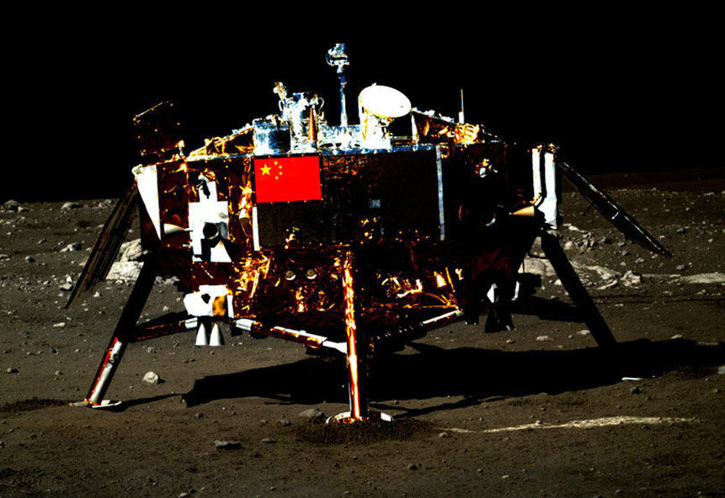
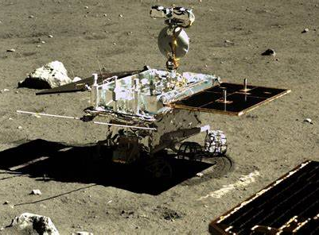
实时系统分类
硬实时系统
SpaceOS2：嫦娥三号

Slide 10
实时系统分类
软实时系统
让绝大多数任务在确定时间内完成
某些应用虽然提出了时间需求，但实时任务偶尔违反这种需求对系统的运行以及环境不会造成严重影响。

Slide 11
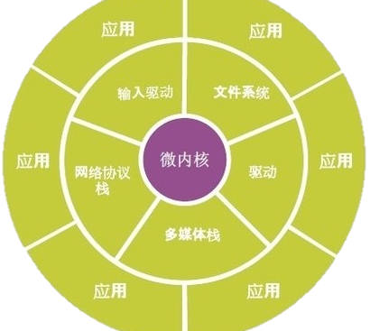
实时系统分类
软实时系统
QNX：微内核架构，稳定可靠，响应极其迅速
微内核也作为模块，与文件系统、设备驱动等并列在系统架构中
微内核中仅包含任务调度、进程通信、内存管理等关键功能
参考对比Android 和iOS
广泛应用于工业、医疗、汽车等领域
Apple：CarPlay

Slide 12
实时系统基本特点
实时系统主要有以下3个基本特点：
时间约束
可预测性
可靠性

Slide 13
实时系统基本特点
时间约束
实时系统的任务具有一定的时间约束（截止时间）。
根据截止时间，实时系统的实时性分为“硬实时”和“软实时”。

Slide 14
实时系统基本特点
可预测性
可预测性是指系统能够对实时任务的执行时间进行判断，确定是否能够满足任务的时限要求；
实时系统的可预测性，即实时原语、调度函数等运行开销应是有界的，以保证应用程序执行时间的有界性。

Slide 15
实时系统基本特点
可靠性
实时系统通常运行在一定的具有严格要求的环境下，外部环境是实时系统不可缺少的一个组成部分。
大多数实时系统必须连续运转以保证被控子系统的正常工作或准备对任何异常行为采取行动。

Slide 16
实时性能衡量
Q：如何衡量一个实时操作系统的实时性能？
A：衡量实时系统的实时性能主要有以下两个重要指标：
中断响应时间 （可屏蔽中断）
任务切换时间

Slide 17
中断响应时间
计算机接收到中断信号到操作系统作出响应，并完成切换转入中断服务程序的时间：
中断响应时间 ＝ 关中断的最长时间+
保护CPU 内部寄存器的时间+
进入中断服务函数的执行时间+
开始执行中断服务例程(ISR)的第一条指令时间
中断响应时间是系统在最坏情况下响应中断的时间，某系统100次中有99次在50ms之内响应中断，只有一次响应中断的时间是200ms，也只能认为中断响应时间是200ms。

Slide 18
大纲
实时系统的定义及相关概念
非抢占式调度和抢占式调度

Slide 19
实时操作系统的核心-任务调度
多任务操作系统就是能同时并发地交互执行多个进程的操作系统。
实时系统的一个任务的基本状态有以下四种：
就绪态：任务只等待系统分配CPU资源。
挂起态：任务需要等待某些不可利用的资源而被阻塞。
休眠态：如果系统不需要某一个任务工作，则这个任务处于休眠状态。
延迟态：任务被延迟时所处的状态。

Slide 20
实时操作系统的核心-任务调度
调度
给定一组实时任务和系统资源，确定每个任务何时何地执行的整个过程就是调度。
在非实时系统中，调度的主要目的是缩短系统平均响应时间，提高系统资源利用率，或优化某一项指标。
实时系统中调度的目的则是要尽可能地保证每个任务满足他们的时间约束，及时对外部请求做出响应。

Slide 21
实时操作系统的核心-任务调度
调度
调度总原则，最大限度利用处理器时间。
只要有可以执行的进程，那么就总会有进程正在运行。
只要系统中可运行的进程数目比处理器个数多，就注定某一给定时刻会有一些进程不能执行。
进程在等待运行，在一组处于可运行状态的进程中选择一个来执行，是调度程序所需完成的基本工作。

Slide 22
进程调度方式
进程调度可采用如下两种方式：
非抢占方式
抢占方式

Slide 23
非抢占式调度
思想：非抢占式调度不允许任务在执行期间被中断，任务一旦占用处理器就必须执行完毕或自愿放弃。显然它难于满足紧急任务的要求，实时系统中不宜采用这种调度方式。
优点：上下文切换少。
缺点：无法对每个进程应该执行多长时间做出统一规定。在一般情况下，处理器有效资源利用率低，可调度性不好。

Slide 24
抢占式调度
思想：允许调度程序根据某种原则，去停止某个正在执行的进程，将已分配给该进程的处理机重新分配给另一个进程。
优点：实时性好、反应快，调度算法相对简单，可优先保证高优先级任务的时间约束。
缺点：上下文切换多。

Slide 25

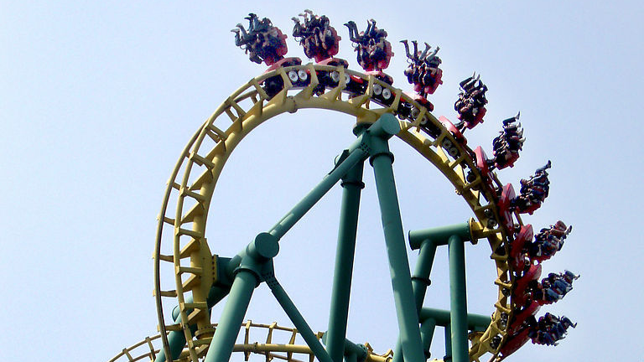
抢占式调度
抢占原则有：
优先权原则：当一个进程来到时，如果其优先级比正在执行的进程优先级高，便停止正在执行的进程，将处理机分配给优先级高的进程，使之执行。
时间片原则：各进程按时间片运行，当一个时间片用完后，便停止该进程的执行而重新进行调度。
调度机制：
优先级抢占式调度
时间片轮转调度
抢占调度与轮转调度混合

Slide 26

基于优先级的抢占式调度
t
t+1
t+2
运行中
任务1
任务1
任务2
挂起
任务2
任务1
优先级既可以使用事先设定好的静态优先级，也可以使用根据任务所需时间长短和已等待时间长短不断变化的动态优先级。
抢占时机：
基于时钟中断：不立即抢占，等时钟中断到来再抢占。
立即抢占：只要当前任务未处于临界区便立即抢占，实现快速响应。

Slide 27

时间片轮转调度算法
时间
任务1
任务2
任务1
任务2
任务2
……
时间片：是一个数值，它表明进程在被抢占前所能持续运行的时间。
如果在时间片结束时进程还在运行，则CPU将被剥夺并分配给另一个进程。
如果进程在时间片结束前阻塞或结束，则CPU当即进行切换。
太长导致系统对交互的响应表现欠佳；
太短明显增大进程切换的处理器耗时，降低了CPU效率。
这是一种处理机平均分配的方法。

Slide 28
基于优先级和时间片轮转调度结合
运行中
任务1
任务2
任务3
时间
任务1
任务2
任务1
任务3
任务2
挂起
任务4
任务5
任务6
即根据不同的优先级，将任务划分到若干个优先级队列。优先级高的队列优先执行，而同组中按照时间片轮转调度。
若有高优先级的任务转变为就绪态，则可抢占低优先级任务组任务。

Slide 29
本节完

